Slide 1
抖音渠道
水杯&餐椅市场分析
2022-Nov.

Slide 2
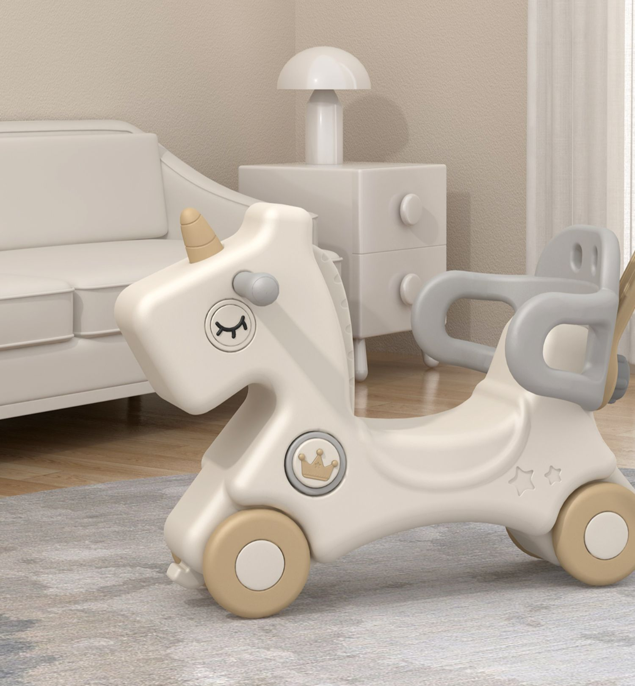
贝易抖音渠道水杯餐椅市场分析
CONTENTS
第一部分：大盘分析
1.1 行业大盘分析
1.2 价格分析
1.3 货达人分析
1.4 主要竞品
第二部分：竞品分析
2.1 店铺整体分析
2.2 爆款分析
2.3 差评分析

Slide 3
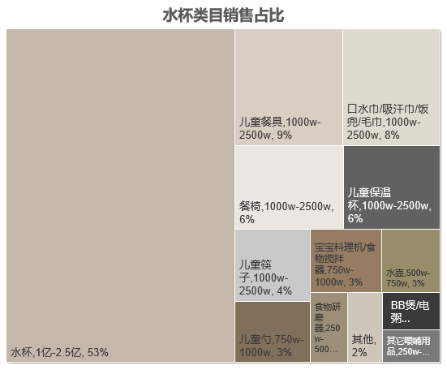
水杯行业大盘分析
近3个月水杯类目月均GMV过亿，其中水杯销售占53%，餐椅体量较小仅占6%；
从消费者年龄来看，童车31-40岁消费者群体明显多于24-30岁，而水杯消费者更为年轻；
从城市等级来看，童车消费者主要集中在3-4线城市，而水杯的消费者则均匀的分布于各线城市，且一线新一线城市水杯消费者渗透率更高。
大盘分析
年龄
竞品分析
城市等级
数据来源：飞瓜数据，2022.8.13-2022.11.10，第三方数据仅供参考。
注释：水杯三级类目指二级类目婴童用品下水杯/模具/研磨/辅食小家电。

Slide 4
水杯价格大盘分析
从水杯客单同比高速增长到迅速回落可以看出，抖音水杯市场已处于成长期并接近成熟期，头部大牌占据市场过半份额并引领市场导向；
从价格带分布来看，近一半的消费者集中在50-100元价格段，百元以上价格带占比达30%。
大盘分析
竞品分析
数据来源：巨量云图-趋势策略。

Slide 5
餐椅价格大盘分析
从餐椅均价波动大可以看出，抖音餐椅市场正处于导入期，各种品牌入局抖音跑马圈地，行业暂未形成格局；
从价格段分布来看，市场消费者存在较明显的分化现象：近50%消费者集中在100-300元价位，另外近35%消费者则集中在500-1000价格段；千元以上市场份额较低，仅有1%。
大盘分析
竞品分析
数据来源：巨量云图-趋势策略。

Slide 6

水杯带货达人分析
水杯带货结构较为稳定：通过超头效应扩大中腰部及以下达人规模，进而为品牌自播蓄水；
餐椅带货达人基本在24-40岁之间，24-30岁的达人比31-40岁的更愿意带水杯；
10-50w量级的纯佣垂类达人是水杯出货达人的中坚群体，1-10w量级达人众多，但出货效率低，随着粉丝量级的增长，达人的带货效率越高。
大盘分析
竞品分析
带货结构
（GMV）
数据来源：飞瓜数据，2022.8.13-2022.11.10期间带出餐椅的达人数据，第三方数据仅供参考。
注释：带货系数=GMV贡献率/达人占比，用来衡量特定视角下达人带货效率，数值越高，带货效率越高。

Slide 7
餐椅带货达人分析
餐椅主要通过中腰部及以下达人带货，达人带货金额占比高达95%；
餐椅带货达人基本在24-40岁之间，24-30岁的达人比31-40岁的更愿意带餐椅；
出货达人中，74%的粉丝都在10w以内，且贡献了77%的GMV；10-100w量级达人带货效率低于1-10w，而百万级达人带货系数高达3.5。
大盘分析
竞品分析
带货结构
（GMV）
数据来源：飞瓜数据，2022.8.13-2022.11.10期间带出餐椅的达人数据，第三方数据仅供参考。
注释：带货系数=GMV贡献率/达人占比，用来衡量特定视角下达人带货效率，数值越高，带货效率越高。

Slide 8
店铺整体分析
同贝易一样，3个竞品的大部分销量占比来自品牌自播；值得注意的是，Hagaday的自然销量占比高达32%，且短视频销量占比和世喜一样超过15%，贝易短视频占比仅为3%；
从各品牌达人月均活跃度来看，世喜和Hagaday的合作达人有着更高的短视频发布意愿和直播频次。
大盘分析
竞品分析
数据来源：飞瓜数据，2022.8.13-2022.11.10，第三方数据仅供参考。

Slide 9



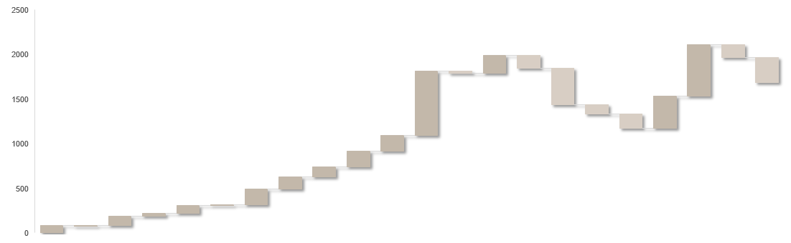
世喜带货达人发展分析
Hagaday大约于20年10月入局抖音，21年11月合作达人数突破2000,12月暴涨800人，为后续品牌自播崛起打下了坚实的基础，22年品牌自播赢来爆发，8月合作达人数破2000，9月抖音渠道月GMV破千万，其中爆款保温杯销售贡献近70%；
爆款保温杯于今年3月末上线，主要是通过已合作达人推广。
大盘分析
竞品分析
衣璇儿7月开始带保温杯，近半年共带45场，GMV50-75w
朵朵的带娃日记6月开始带保温杯，近半年共带28场，GMV25-50w
3月末上线保温杯
数据来源：飞瓜数据，第三方数据仅供参考。

Slide 10
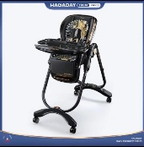
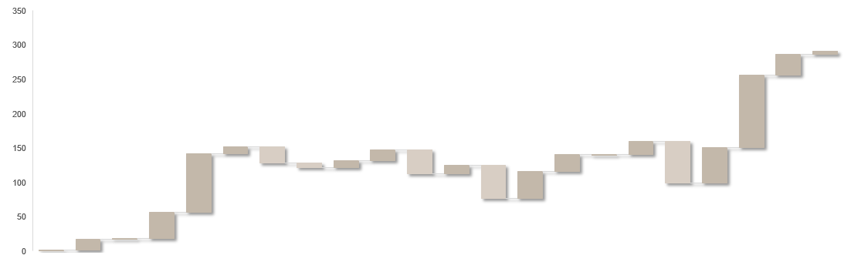
Hagaday带货达人发展分析
Hagaday大约于21年1月入局抖音，在近2年的渠道发展中有2次明显的突进，最近一次爆发发生在今年7月（618大促之后），每月合作达人增长100+，月GMV突破百万；
HKD-268在618后开启了一波明显的小爆发。
大盘分析
一方面是启明星母婴工厂、小鸭子姐姐等配合活动机制合力主推的带动，另一方面是柠檬妈妈的突然爆火共同带起了7月的GMV爆发。
竞品分析
数据来源：飞瓜数据，第三方数据仅供参考。

Slide 11




评价分析-差评
世喜客户痛点-保温效果差，性价比不高
膳魔师客户痛点-质量不好，首次使用有异味，杯口漏水，不值高价
花伴森痛点-客服态度差，吸管使用感受差，物流不满意
Hagaday痛点-餐椅不稳，座椅空间太窄不适合胖宝宝 靠背塑料太单薄 而且看起来很廉价 性价比不高
大盘分析
竞品分析
世喜
膳魔师
Hagaday
花伴森

Slide 12
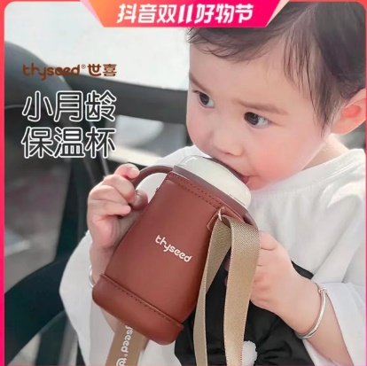
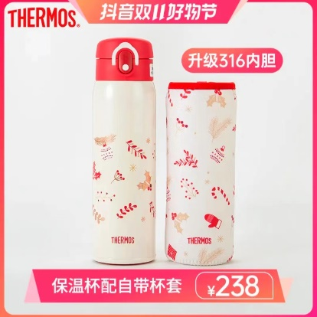
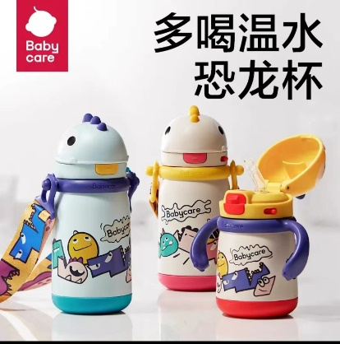
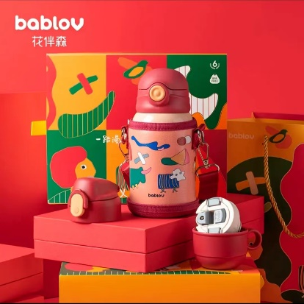


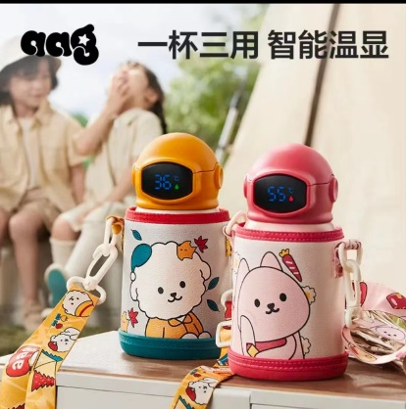
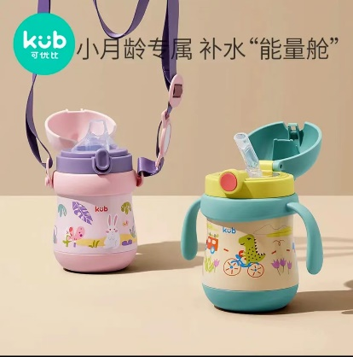
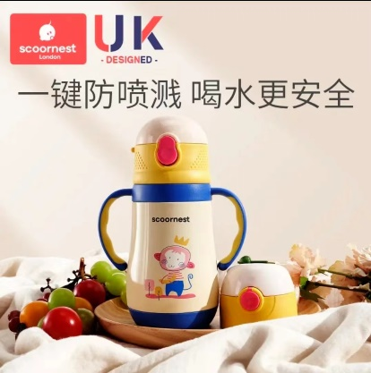
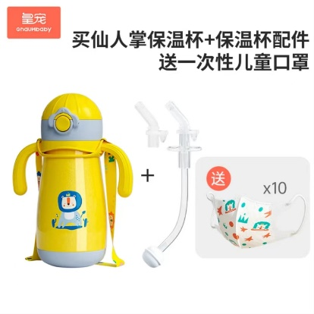
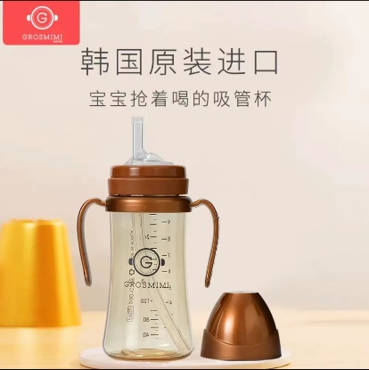
水杯主要竞品
大盘分析
竞品分析
世喜
¥205 销量6w+
膳魔师
¥238 销量600+
BBC
¥99 销量600+
花伴森
¥299 销量200+
UOOha
¥169 销量5w+
Aag
¥169 销量10+
可优比
¥169 销量200+
科巢
¥89 销量500+
皇宠
¥109 销量1000+
格罗咪咪
¥169 销量10+

Slide 13

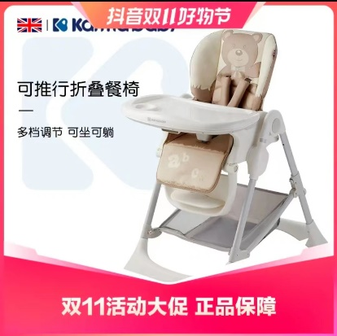
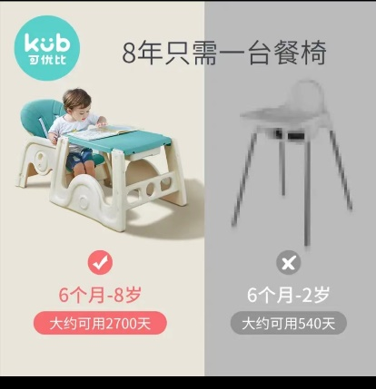
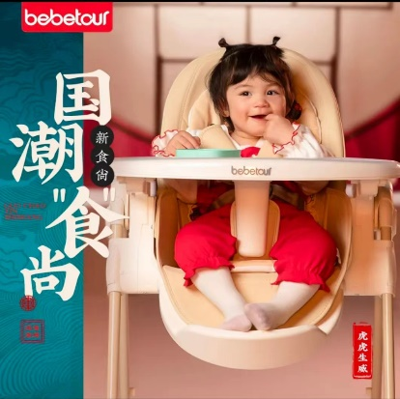
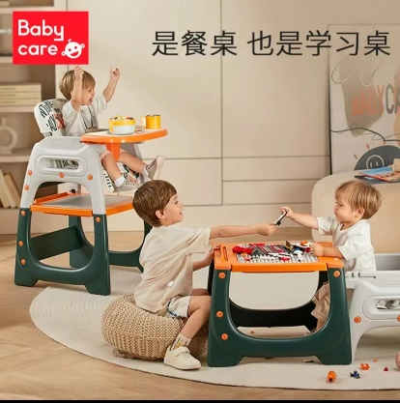
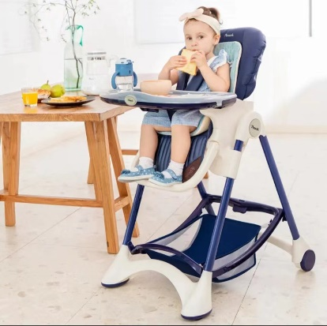
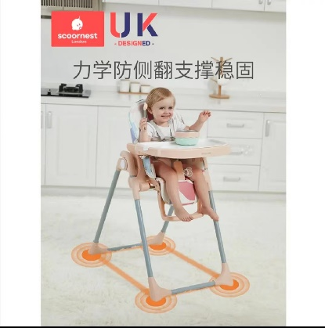
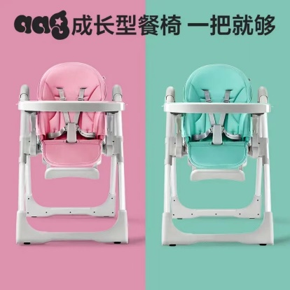
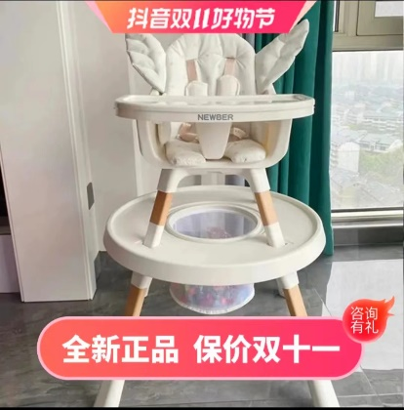
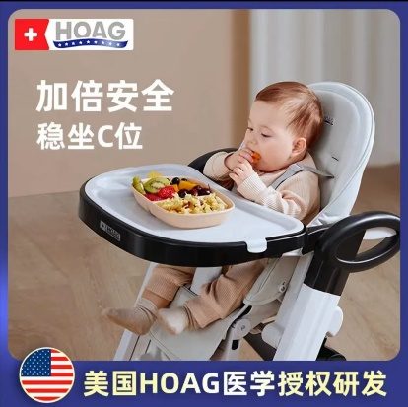
餐椅主要竞品
大盘分析
竞品分析
Hagaday
¥569 销量1w+
Karmababy
¥392 销量2000+
可优比
¥419 销量2000+
Bebetour
¥599 销量2000+
BBC
¥319 销量1000+
Pouch
¥539 销量1000+
科巢
¥289 销量100+
Aag
¥299 销量100+
Newber
¥529 销量10+
Hoag
¥789 销量10+

Slide 14

Thanks!

